Slide 1
Rééduquer les troubles exécutifs des dyslexiques

Slide 2
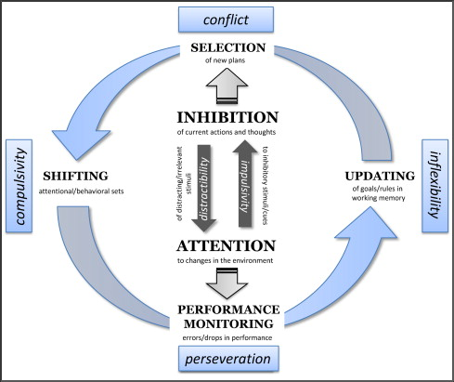

Slide 3
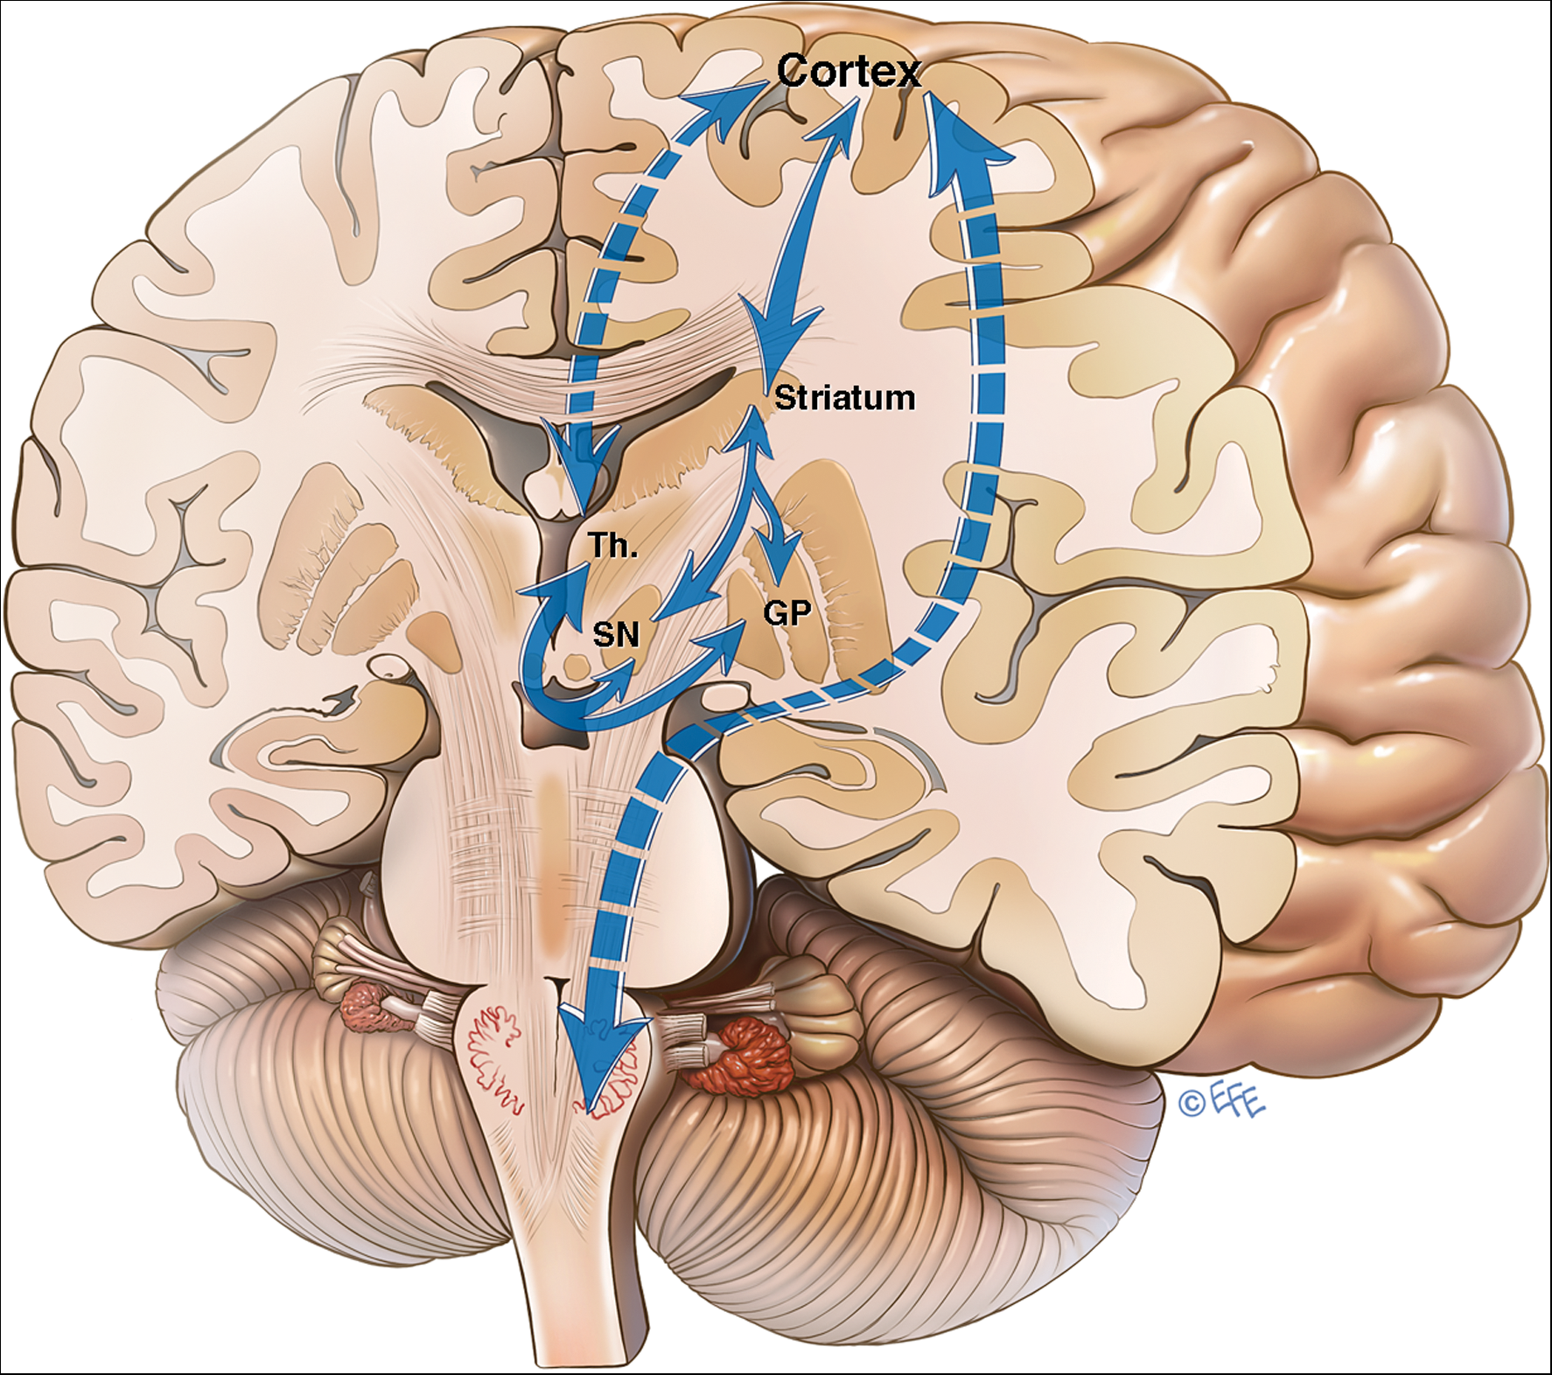
Boucle pré-motrice

Slide 4
Etude exploratoire du programme COGMED dans le TDAH
20 enfants TDAH non médicamentés
programme COGMED (ECPA, Paris) selon un protocole standardisé (25 séances de 40 minutes étalées sur 5 semaines).
Mesures juste avant le début de l’entraînement, juste après et pour une partie des patients un an après :
  mémoire de travail verbale,
  évaluation par questionnaires du retentissement du trouble (Conners, BRIEF);
  une évaluation des capacités attentionnelles à l’aide du CPT2 +, différents subtests de la TEACH.

Slide 5


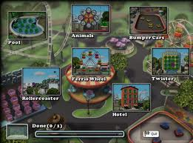
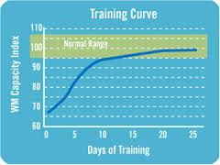

Slide 6
Performance moyenne en mémoire de travail : épreuve de mémoire de chiffres (MC) et épreuve séquence lettres chiffres (SLC), dans le groupe enfants et le groupe adulte.
Significativité des tests T : MC enf 0.00005; SLC enf 0.0019; MC adult 0.0324; SLC adult 0.0698.
Notes:
5,17511E-05 0,001948344 0,032515599 0,069810912

Slide 7
*
*
*
Performance moyenne aux subtests de la TEA-Ch avant et après Cog-Med
* p<0.05; ** p<0.01; *** p<0.005

Slide 9
*
*
*
Performance moyenne aux épreuves du CPT2 avant et après Cog-Med
* p<0.05; ** p<0.01; *** p<0.005. sous-groupe enfants.

Slide 10
*
*
*
Performance moyenne aux épreuves du CPT2 avant et après Cog-Med
* p<0.05; ** p<0.01; *** p<0.005. sous-groupe adultes.

Slide 11
*
*
Questionnaire de Conners parents : comparaison avant/après cogmed
* = p<0.05.

Slide 12
*
**
*
Questionnaire de Conners enseignants : comparaison avant/après cogmed
* = p<0.05. **p<0.01

Slide 13
**
*
**
*
Questionnaire de la BRIEF parents : comparaison avant/après cogmed
* = p<0.05. **p<0.01

Slide 14
*
**
*
*
*
*
*
*
Questionnaire de la BRIEF enseignants : comparaison avant/après cogmed
* = p<0.05. **p<0.01

Slide 15
*
*
*
*
*
Coefficient de corrélation (r) entre l’amélioration de la performance en mémoire de travail (séquence lettre-chiffre) et l’amélioration constatée sur les items du questionnaire BRIEF parents et enseignants. *<0.05 (correction de Bonferoni pour mesures multiples)

Slide 16
Thérapies des dysfonctionnements exécutifs: conclusion
L’approche « serious game » comportant une dimension ludique permettant de « faire passer » le côté répétitif et fastidieux, avec une progression adaptative du jeu, quotidienne sur une courte période, est plus adaptée à une pratique ambulatoire, est certainement moins complète car plus ciblée sur une partie des processus exécutifs
Pour autant, les deux approches procurent une amélioration mesurable des fonctions exécutives, non seulement celles relevant de la classique « cool executive » que celle ressortissant à la plus complexe « hot exécutive », ce qui souligne à nouveau les relations étroites et réciproques qu’entretiennent ces deux aspects, tant au niveau fonctionnel qu’anatomique

